Slide 1
Рабочие инструменты для совместной работы
Денис Донченко
1С-Битрикс

Slide 2
объединяет:
Знания
Рабочие инструменты
Процессы
Людей
Эмоции
Все это - для достижения общих целей всей компании.

Slide 3
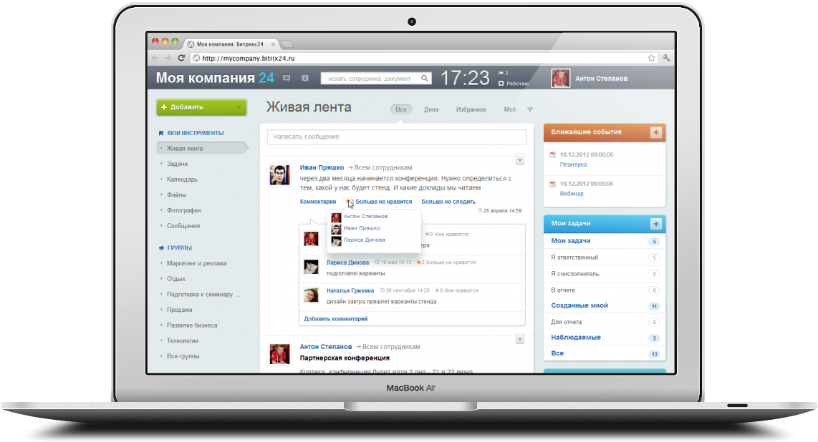
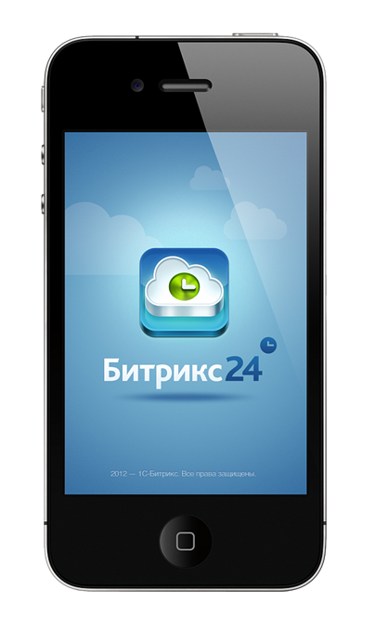
- облачный сервис для совместной работы
Социальная сеть
Чат и видео
Задачи
Битрикс24.Диск
Календари
CRM
Отчеты
Бизнес-процессы
и списки

Slide 4
Социальный интранет

Slide 5
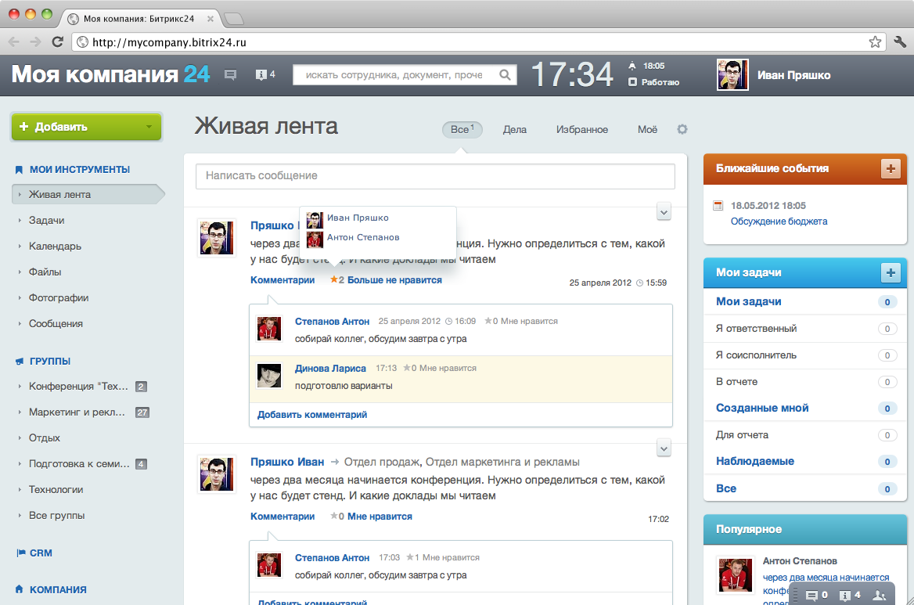
«Живая лента»
Единая лента событий, в которой отображаются все изменения в рабочих группах, документах, статусах задач и других элементах.
«Живая лента» позволяет:
оперативно информировать сотрудников о происходящем в компании;
быстро реагировать на поставленные задачи;
подключаться к обсуждениям;
работать с документами;
проводить опросы;
размещать важные объявления;
«отписаться» от обсуждения.

Slide 6
«Живая лента» интерактивна – можно сразу комментировать сообщения, отмечать сообщения кнопкой «Мне нравится».
Отметка «Мне нравится» показывает мнение сотрудников, влияет на рейтинг записи.

Slide 7
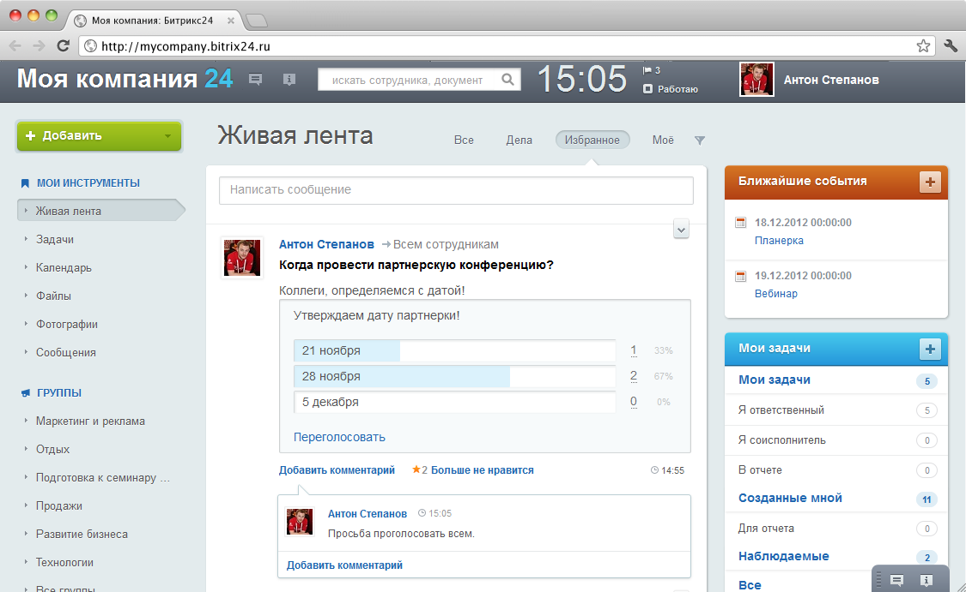
Опросы
Позволяет провести опрос или голосование: для всей компании, в одной или нескольких рабочих группах, в определенной группе сотрудников
Опрос можно провести прямо из живой ленты
Можно включать несколько вопросов и много вариантов ответов на каждый вопрос

Slide 8
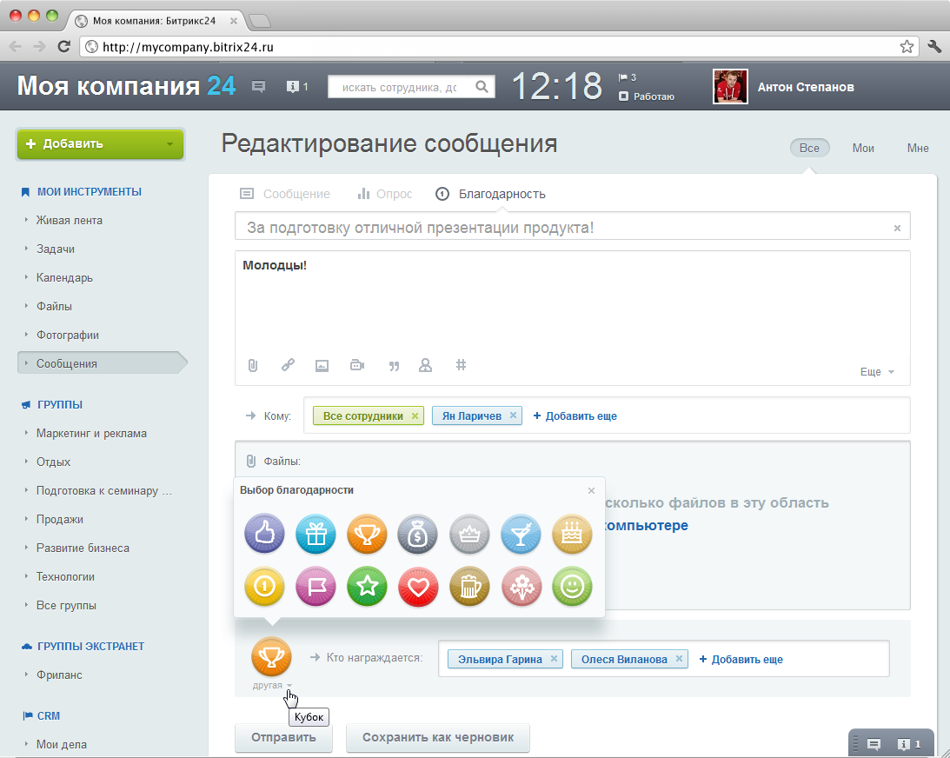
Благодарности (бейджи)
Позволяют выделить человека, показать пример желательного сценария работы
Нематериальное поощрение
Благодарность значительно усиливается за счет социальных коммуникаций в виде лайков и комментариев
Отражается в карточке пользователя как история благодарностей
Заменяет «доску почета»

Slide 9
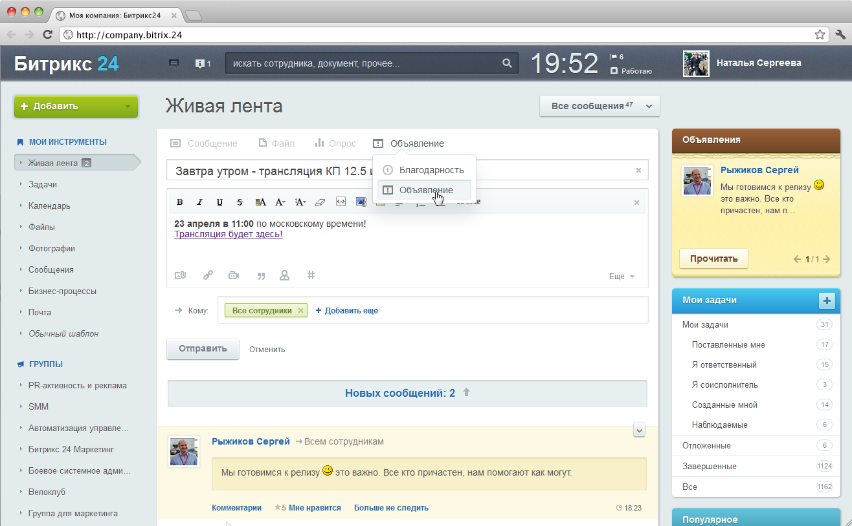
Объявления (важные сообщения)
Хотите, чтобы ваше сообщение гарантированно увидели? Отправьте «объявление» из «Живой ленты».
Все объявления:
видны в правом верхнем углу портала;
выделяются желтым цветом;
не исчезают, пока их не прочитают коллеги.

Slide 10
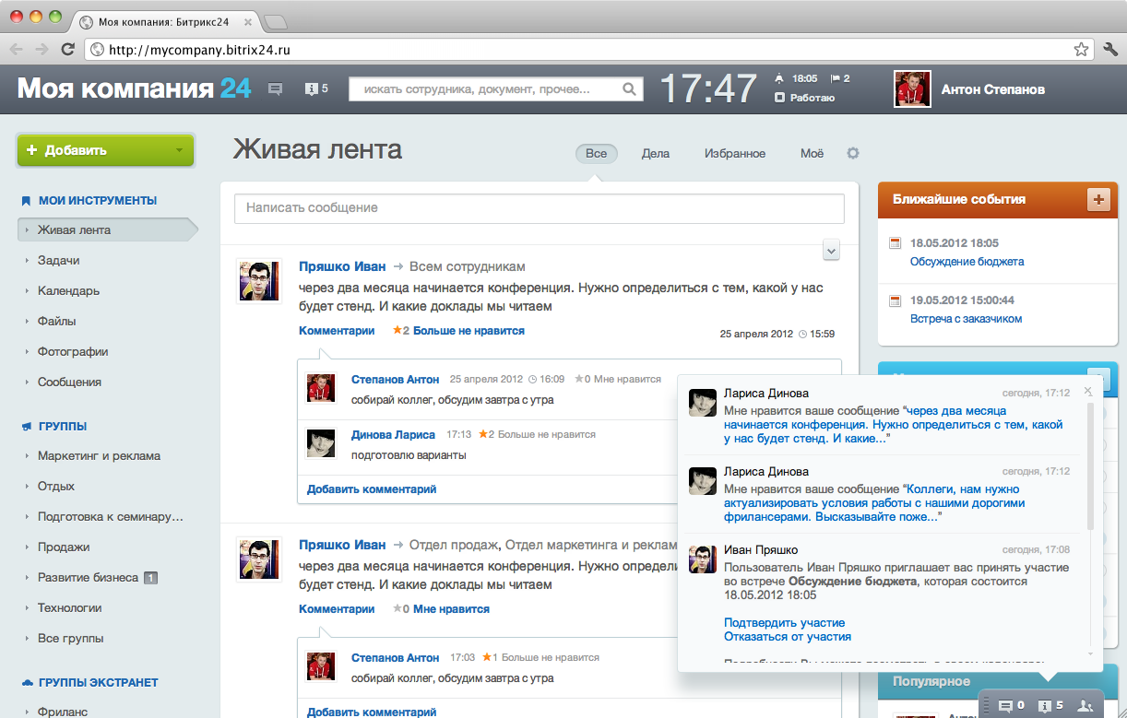
Оповещения
Вы всегда в курсе событий!
Центр нотификации «Битрикс24» выводит информацию о приглашениях.
Сообщает о новых «лайках», поставленных задачах, комментариях и прочих событиях.

Slide 11
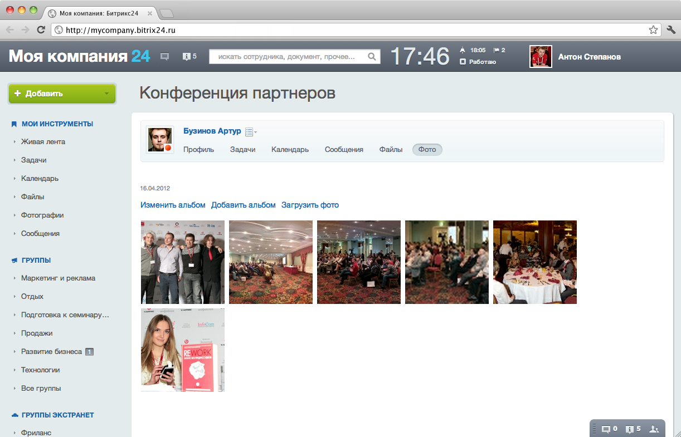
Фотогалерея
Вы можете создавать общие галереи компании и персональные - для каждого сотрудника
Загружайте ваши фотографии быстро и удобно, используя средства массовой загрузки фотографий, проводите голосование и добавляйте комментарии!
Все загруженные вами фотографии отобразятся в «Живой ленте»

Slide 12
Управление задачами и проектами

Slide 13
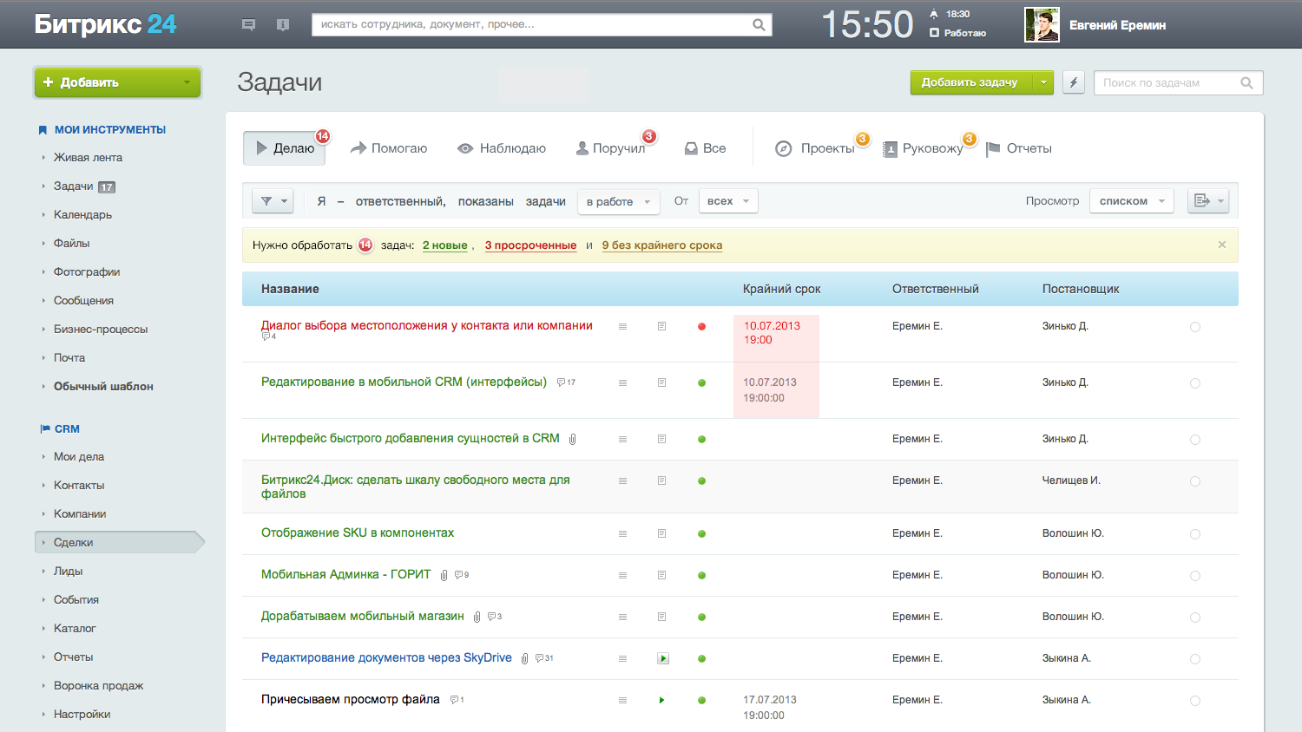
Управление задачами
сотрудник может самостоятельно ставить себе задачи, принимать их от руководителя, делегировать своим подчиненным
интеграция задач с календарями
работа с задачами в Экстранете вместе с партнерами и клиентами

Slide 15
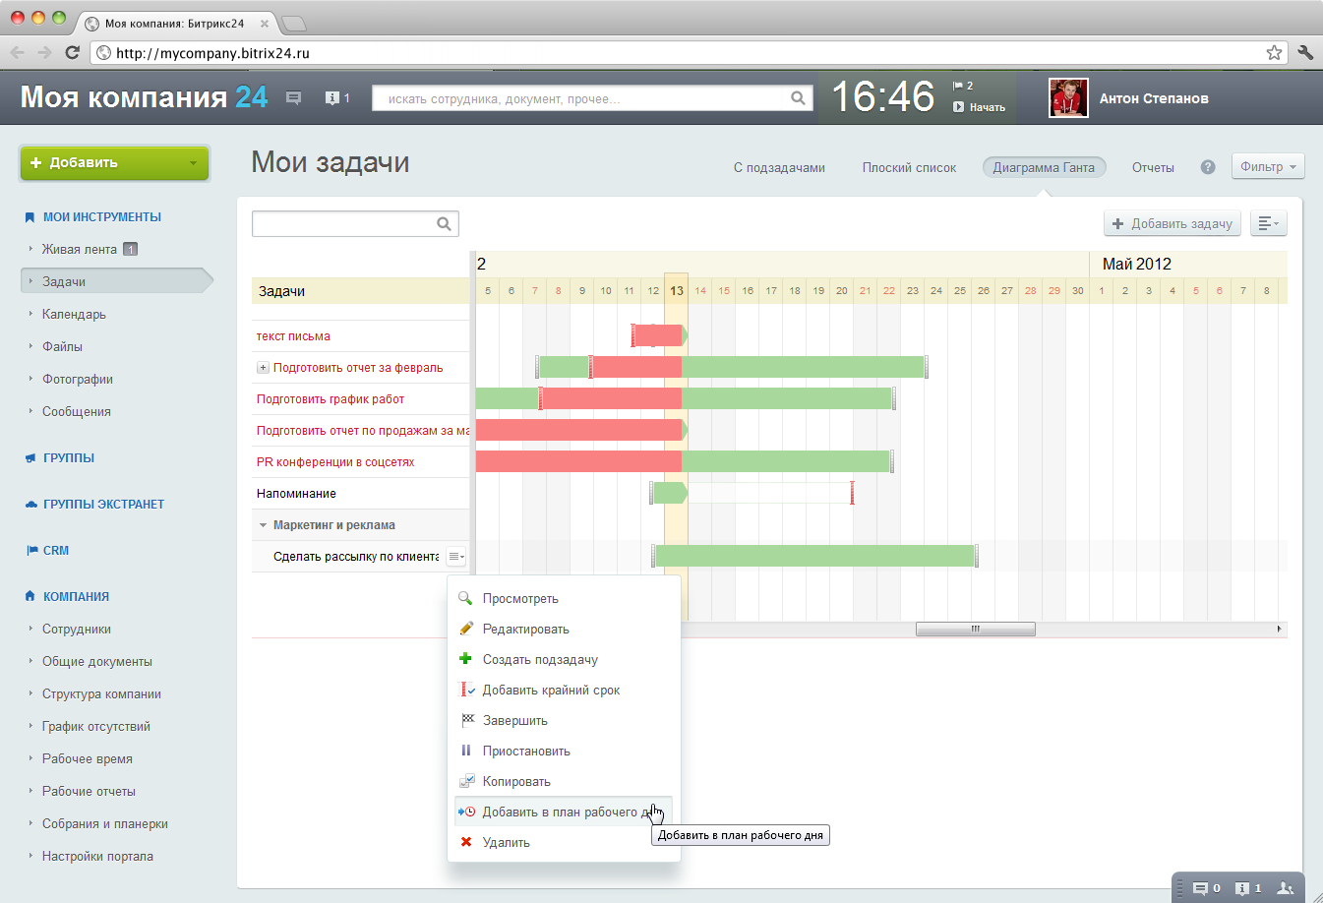
Диаграмма Ганта
Задачи над проектом можно представить в виде диаграммы Ганта - классической ленточной диаграммы, которая наглядно отображает временные рамки задач.

Slide 16
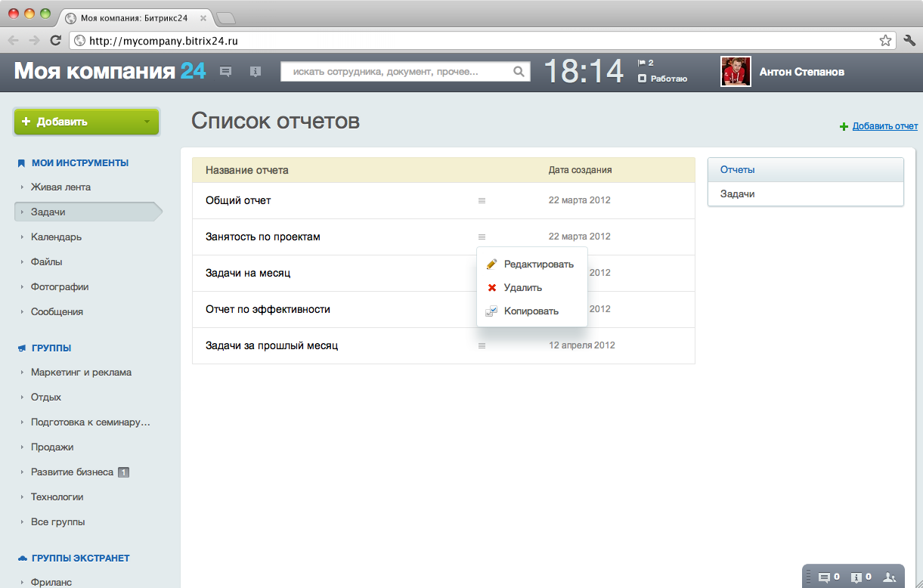
Отчеты по задачам
Вы можете быстро оценить работу с задачами, узнать, сколько времени каждый сотрудник потратил на отдельную задачу или на проект, сколько задач в работе, сколько завершено и т.д.

Slide 17
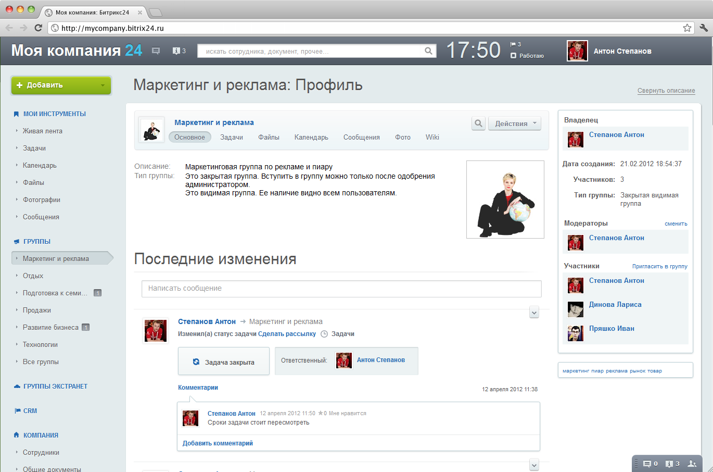
Управление проектами
Объедините сотрудников в рабочие группы с помощью привычных всем механизмов из социальных сетей, организуйте совместную работу над проектами, оптимизируйте общение с помощью внутренней системы связи!

Slide 18
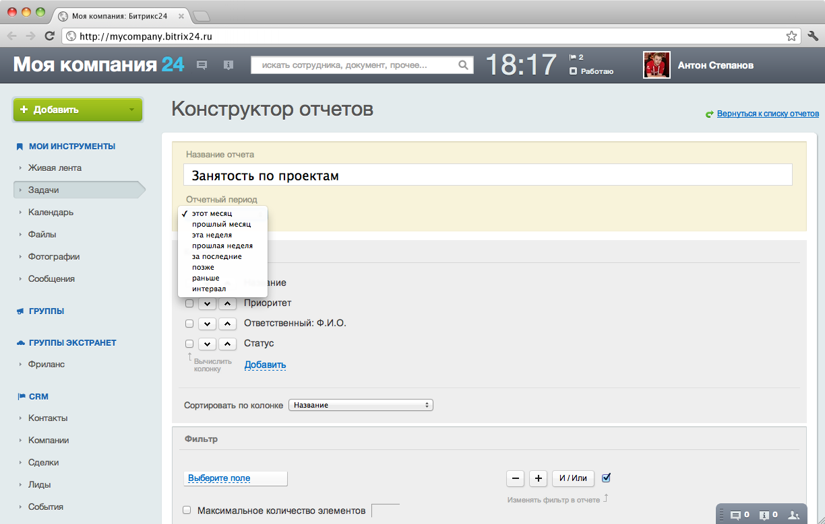
Конструктор отчетов
С помощью конструктора отчетов сотрудники вашей компании собирают, отфильтровывают, сортируют данные и представляют их руководителям в необходимом виде.

Slide 19
Бизнес-чат и видео

Slide 20
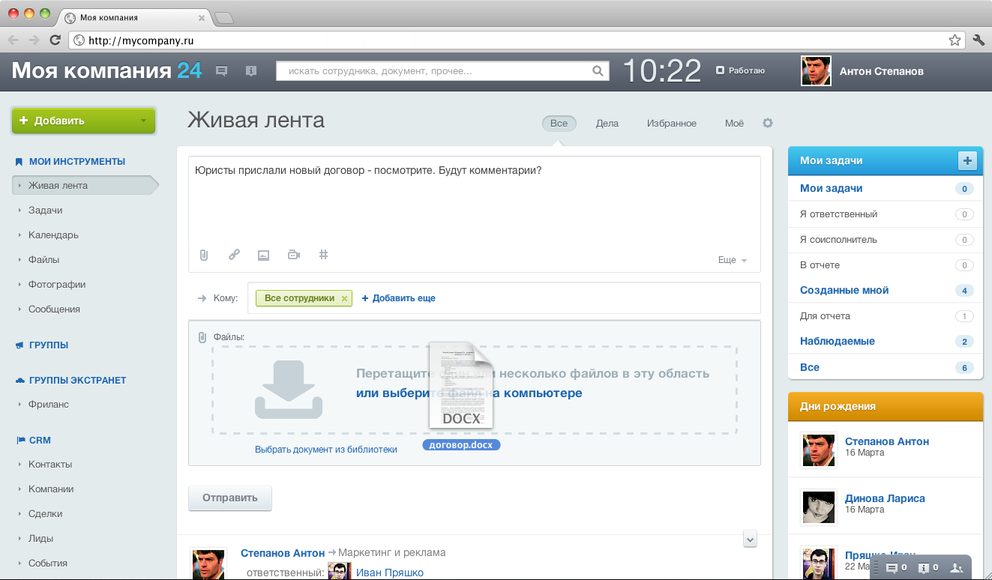
Внутренние сообщения
Вы можете написать сообщение в один клик, прямо из «Живой ленты»!
В сообщениях предусмотрена адресация лично сотруднику, сразу нескольким сотрудникам, отделу компании или рабочей группе.
К сообщению можно прикрепить документ, фотографию или видео и обсудить с коллегами.

Slide 21
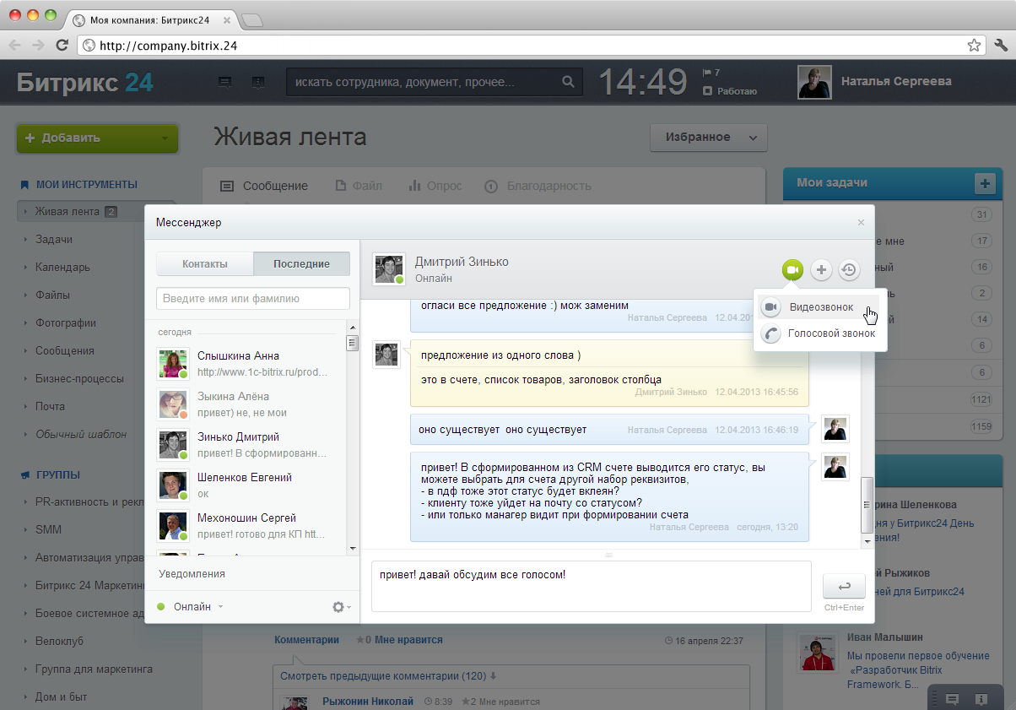
Веб-мессенджер
Вы можете обмениваться сообщениями и файлами через браузер!
Вся переписка с коллегами хранится в истории, при этом нужное сообщение легко найти с помощью встроенного поиска.
Индикатор присутствия покажет, кто из коллег находится в онлайне.
Список последних контактов
Список уведомлений
Цитирование сообщений
Поддержка изменения размеров списка контактов и формы ввода сообщения

Slide 22
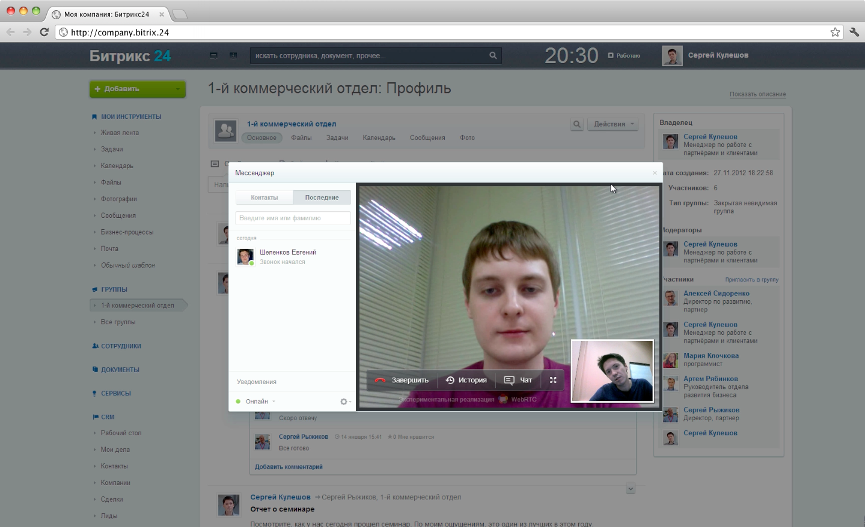
Видеозвонки
бесплатные голосовые и видеозвонки «один на один» в неограниченном объеме
доступен список контактов всех сотрудников
отличное качество видео, без эха
для работы необходим Chrome последней версии или наше бесплатное десктопное приложение
облачный сервис видеозвонков «Битрикс24» позволяет устанавливать соединение через Firewall пользователей
корпоративные клиенты могут установить бесплатный сервер видеосоединений внутри локальной сети
реализован на основе WebRTC

Slide 23
Звоните из «Битрикс24»!
250 рублей на счет компании
для коммерческих тарифов «Команда» и «Компания»
это 280 минут разговора по городским телефонам в Москве или Санкт-Петербурге
или 125 минут разговора по мобильным телефонам в России
100 рублей на счет компании
для бесплатного тарифа «Проект»
это 112 минут разговора по городским телефонам в Москве или Санкт-Петербурге
или 50 минут разговора по мобильным телефонам в России
Счет всегда можно пополнить. Сумма пополнения от 1000 рублей и выше.
Пока нет абонентской платы, но она появится ☺

Slide 24
Управление документами

Slide 25
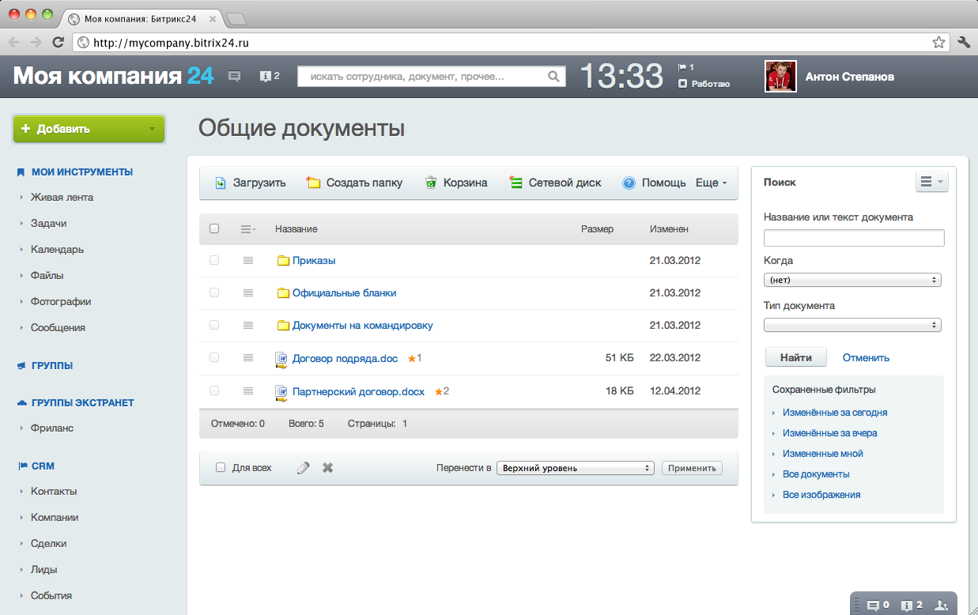
Управление документами
В «Битрикс24» реализован простой и понятный механизм работы с документами, доступный каждому пользователю

Slide 26
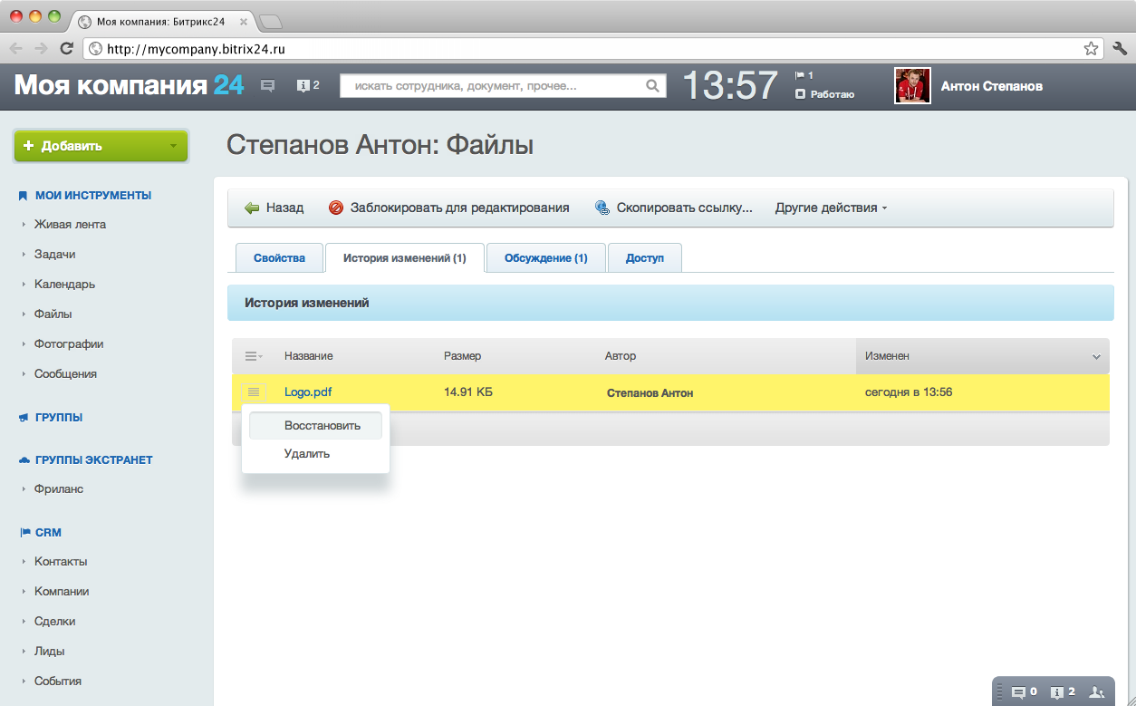
История изменений
Вся история изменений документа сохраняется, и вы всегда сможете восстановить предыдущую версию!
В истории также хранится информация о том, кто и когда изменил документ.

Slide 27
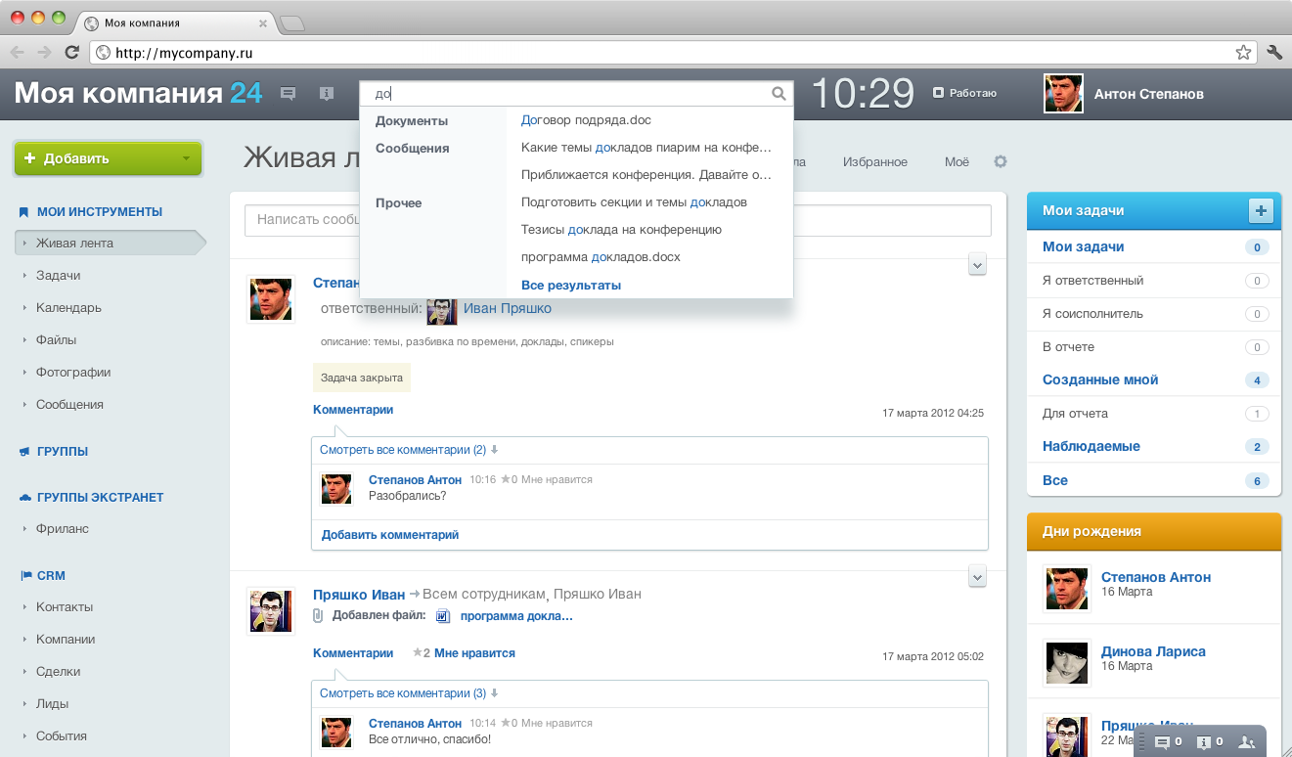
Умный поиск
Индексирует все документы, записи, задачи, блоги, сообщения и другую информацию.
Индексация выполняется сразу при публикации новых материалов
При вводе запроса выводятся подсказки

Slide 28
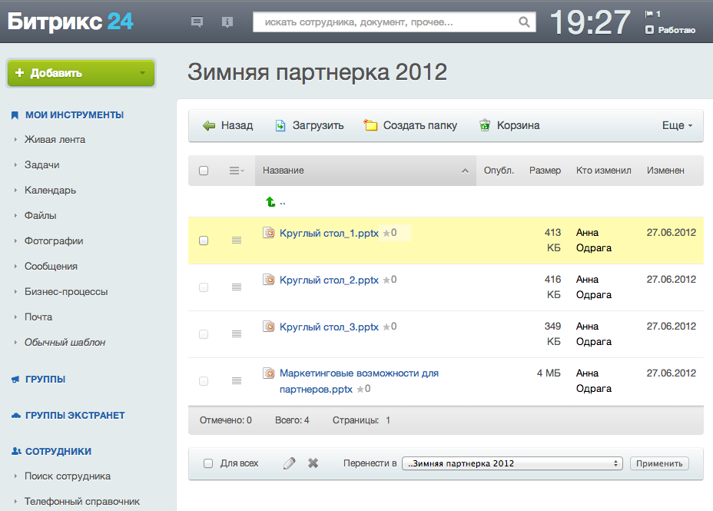
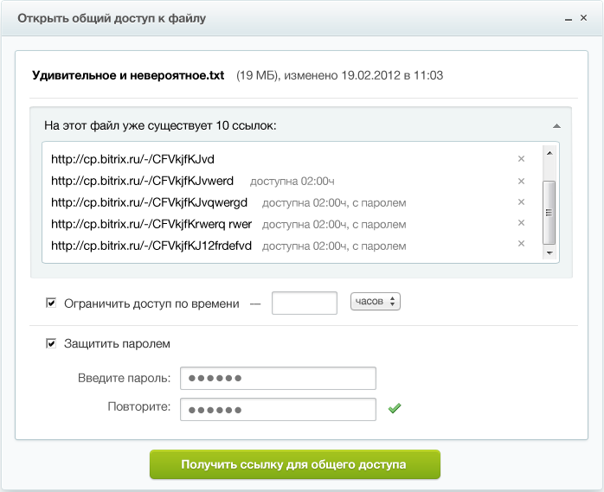
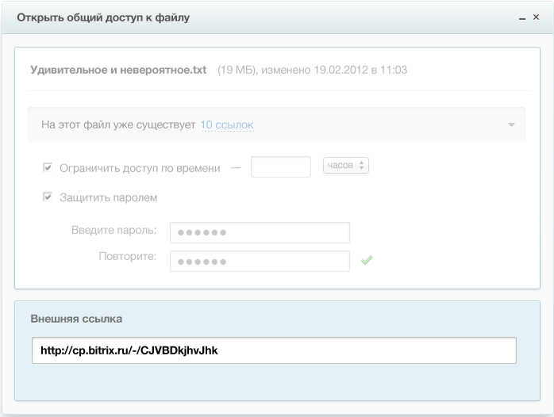
Публичные файлы
Возможность получить публичную ссылку на файл, включить ее в письмо, опубликовать в соцсетях, переслать коллегам
Возможность создавать ограниченные по времени ссылки (например, на 1-2 часа или дня)
Возможность создавать ссылки, защищенные паролем для предоставления доступа строго ограниченному кругу лиц
Административный контроль за публичными ссылками со стороны компании

Slide 29
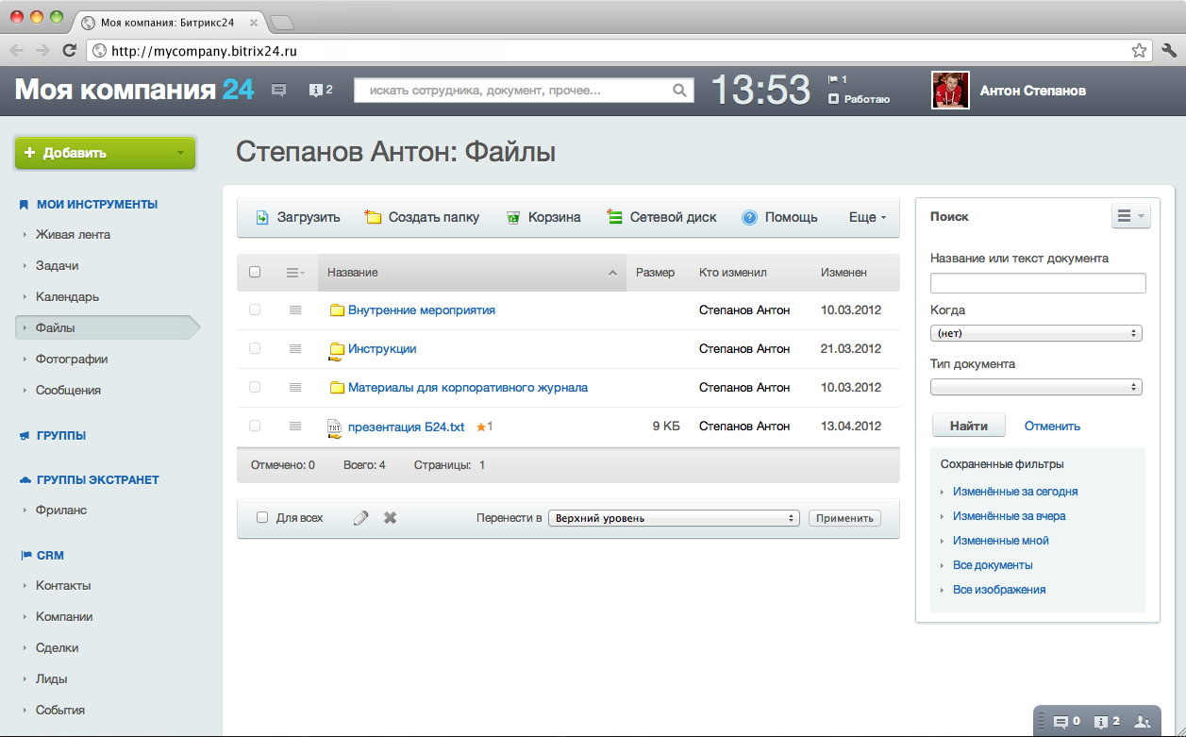
Персональные файлы
персональные файлы у каждого сотрудника
коллеги не имеют доступа к папке - сотрудник может размещать там свои приватные документы, не опасаясь их огласки
всегда имеется возможность открыть доступ для других сотрудников

Slide 30
Работа с документами онлайн
Управлять документами онлайн можно в «Битрикс24» бесплатно, со всеми преимуществами Google Docs и Microsoft Office Web Apps:
просмотр и редактирование документов
создание документов
сохранение документов на диск
Онлайн-работа с документами включается во все тарифы «Битрикс24», в том числе в бесплатный.

Slide 32
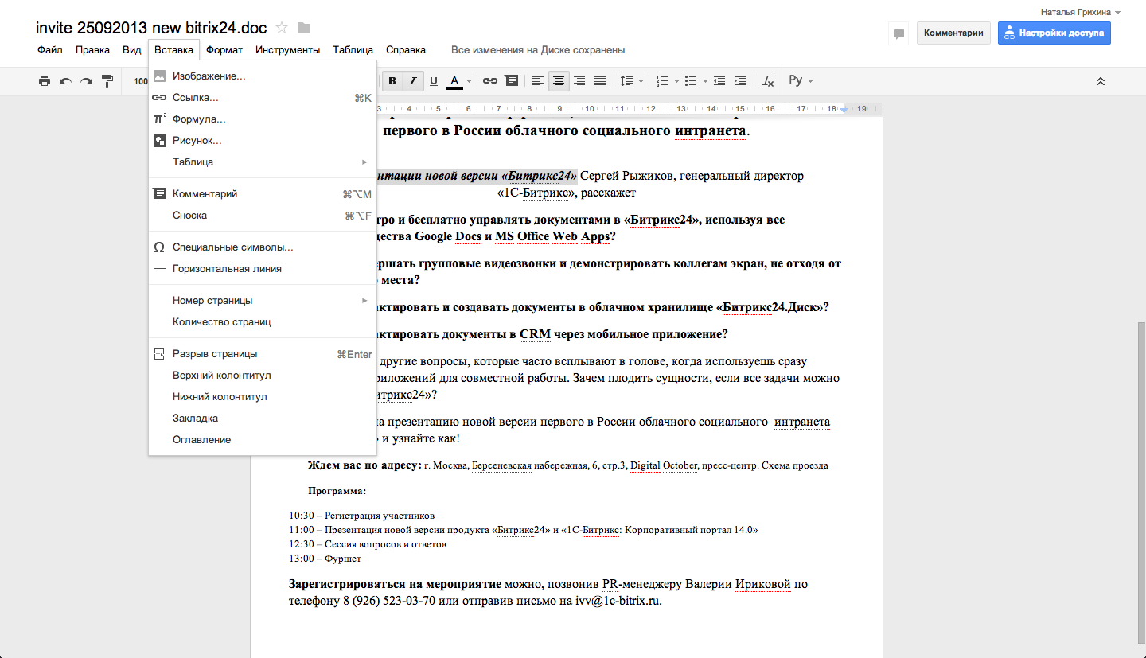

Slide 33
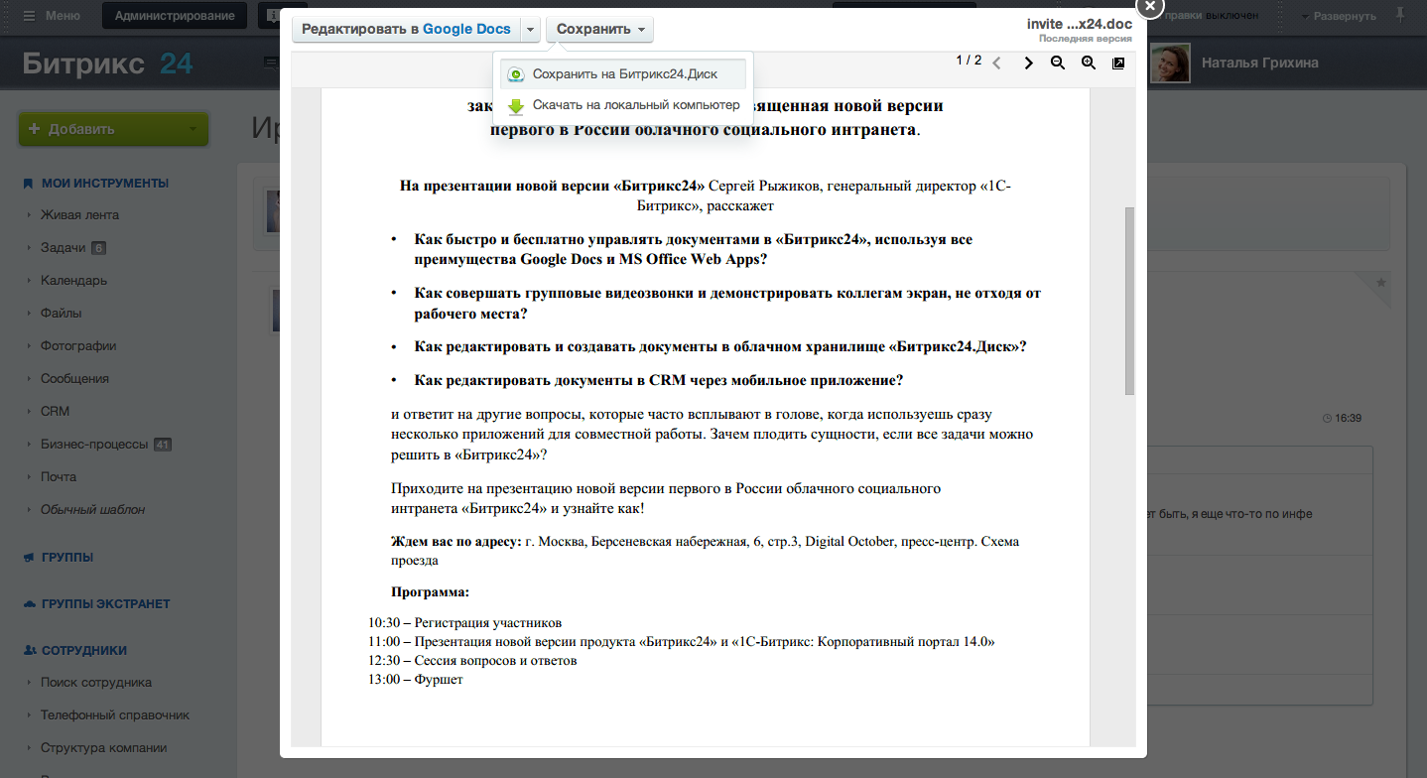

Slide 34
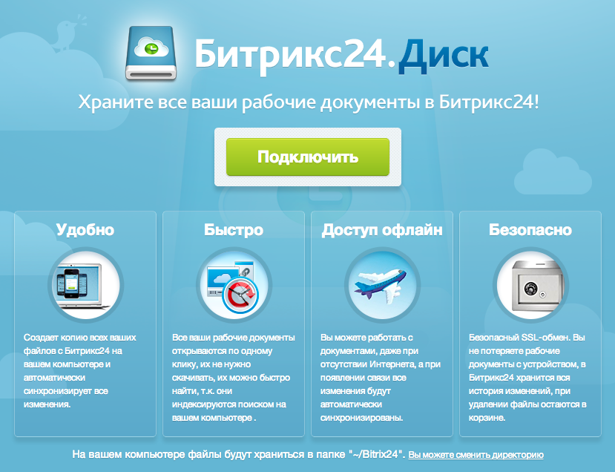

Slide 35
Храните ваши рабочие документы в «Битрикс24.Диск»!
«Битрикс24.Диск» работает и для «1С-Битрикс: Корпоративный портал», и для «Битрикс24». Бесплатно!
Замена файл-серверу
Ежедневный инструмент
Доступ с мобильного
История версий
Корзина

Slide 36
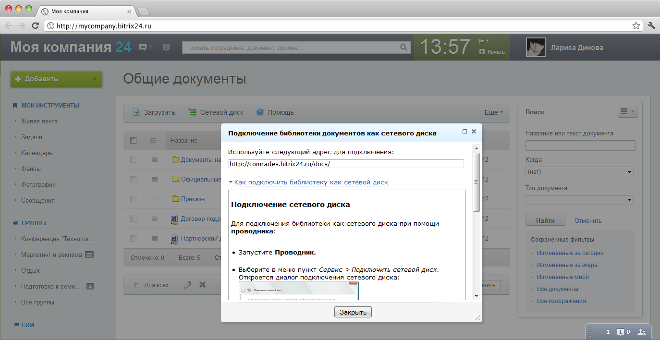
Подключение сетевого диска (WebDAV)
Подключите любую отдельную папку в Библиотеке или всю Библиотеку как сетевой диск! (для всех операционных систем - всех версий Windows, Mac OS, Linux)

Slide 37
CRM: Кто ваш покупатель? Клиента надо знать в лицо

Slide 38
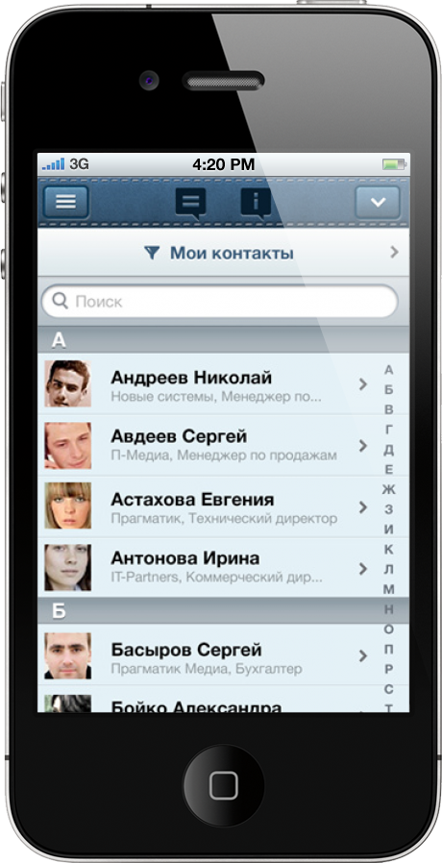
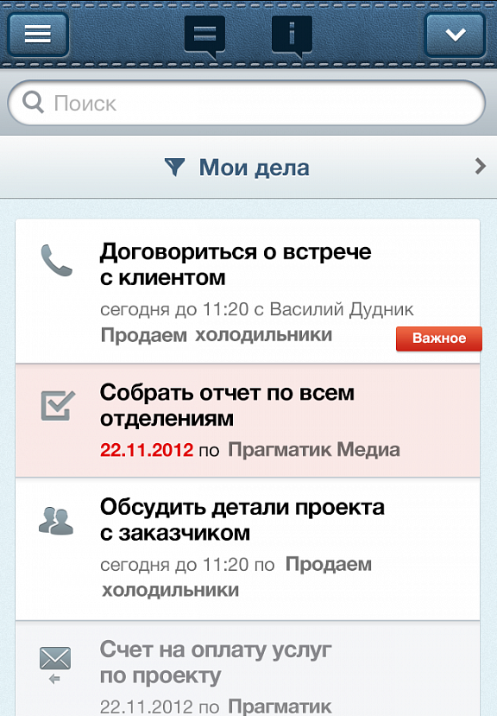
Возможности CRM
Управление лидами, контактами
Ведение сделок
Каталог товаров
Планирование дел, встречи, звонки, письма
Выставление счетов
Интеграция с «1С»
Отчеты, воронка продаж
Мобильная CRM
и многое другое

Slide 39
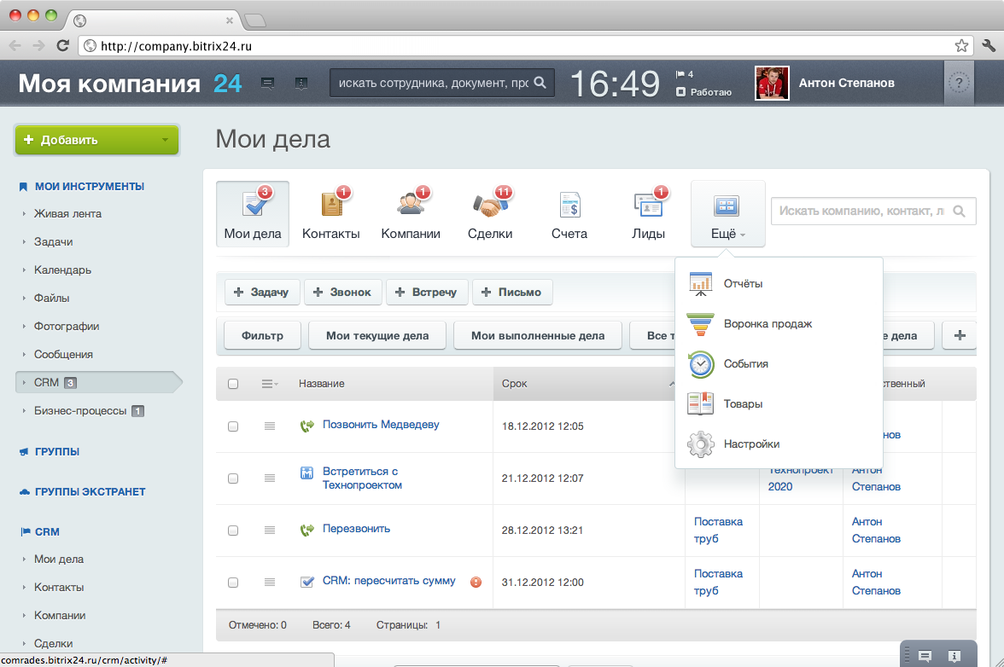

Slide 40
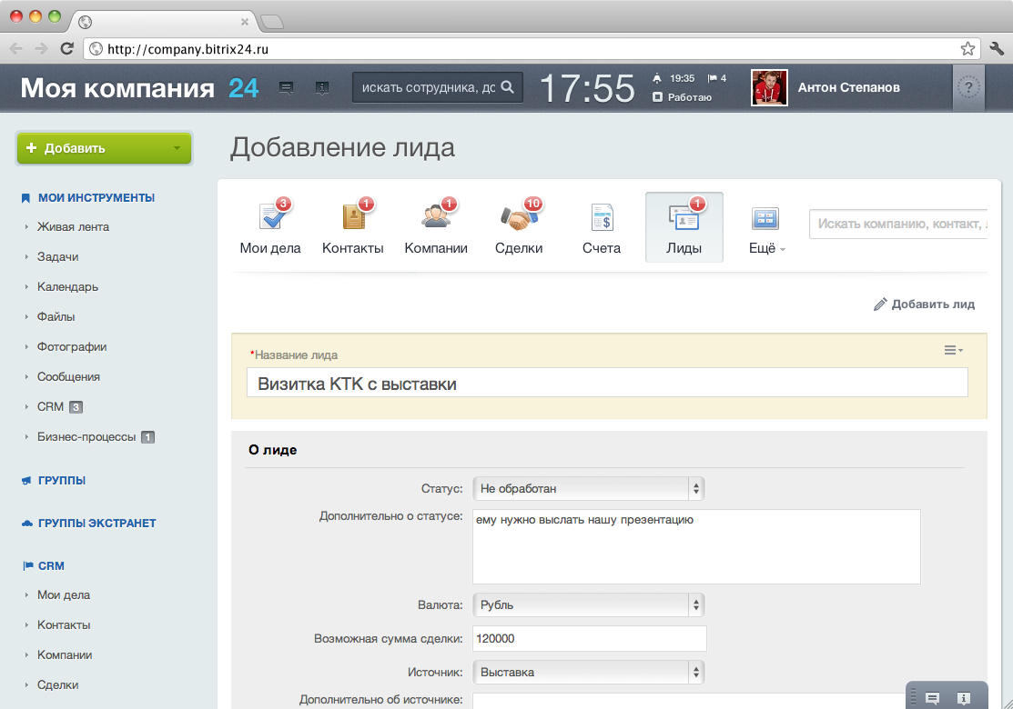
Учет всех потенциальных клиентов
Добавьте все «лиды» в CRM: звонок, визитка, письмо, заказ в интернет-магазине, любой другой входящий контакт.

Slide 41
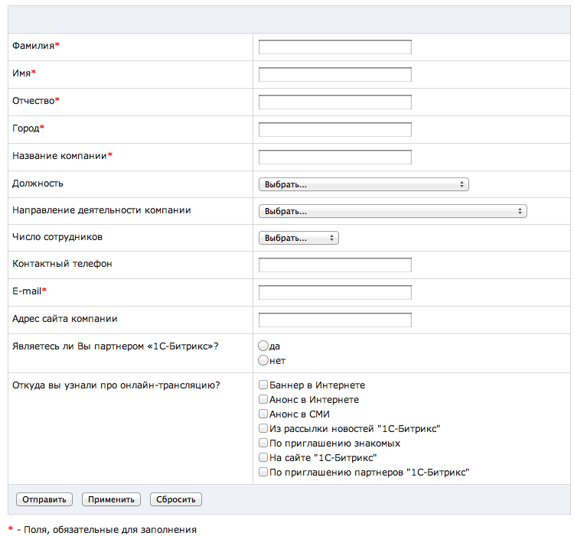
«Лиды» из веб-форм с сайта
Результаты веб-форм с вашего сайта можно автоматически выгружать в CRM.

Slide 42
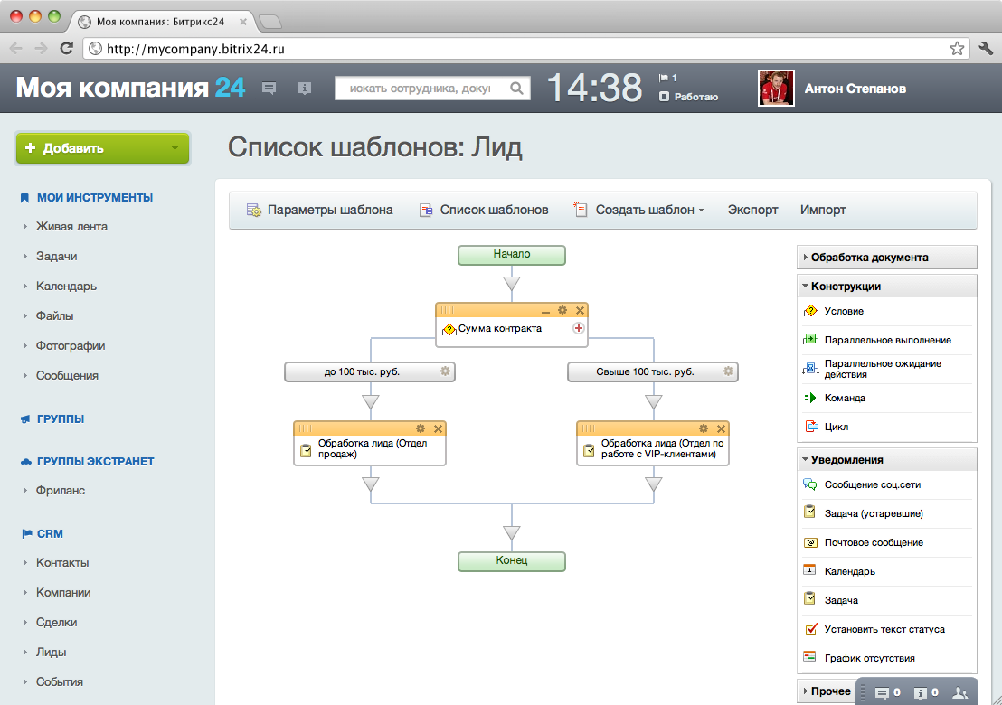
Распределение «лидов» между менеджерами
Лиды можно автоматически распределять между разными менеджерами. Например, в зависимости от суммы контракта.

Slide 43
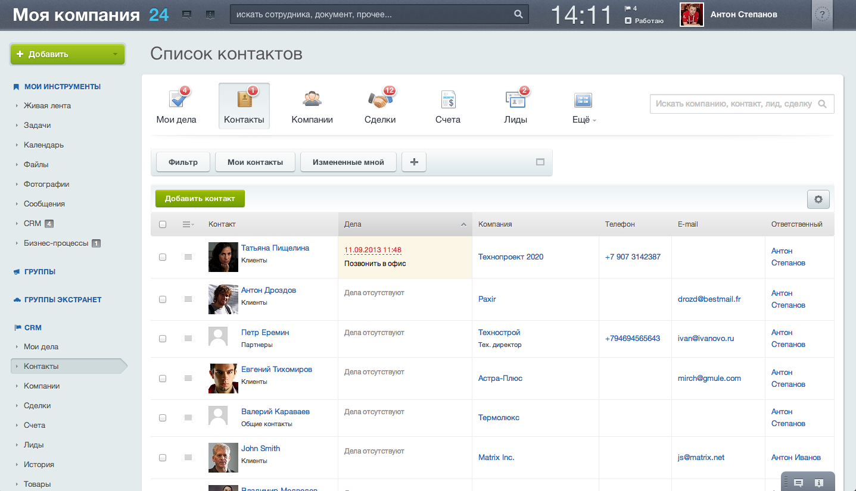
Контакты клиентов
«Лид» становится потенциальным клиентом? Отметьте это в CRM, загрузите фотографию клиента, его контактную информацию.

Slide 44
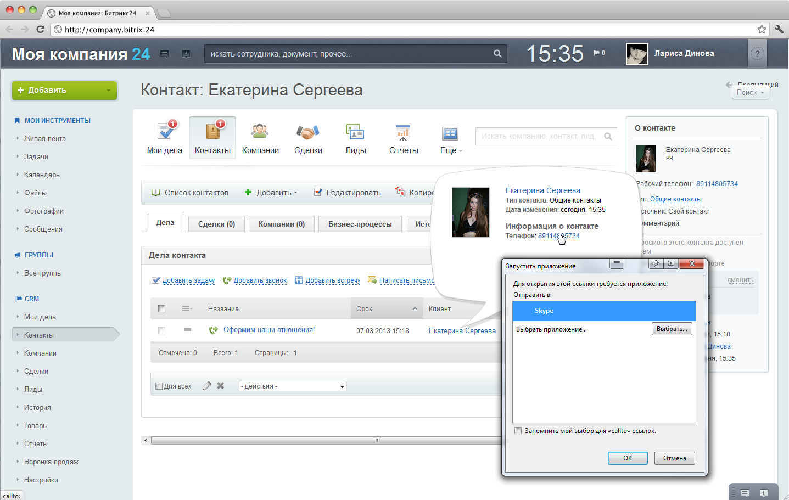
Позвоните клиенту прямо из CRM

Slide 45
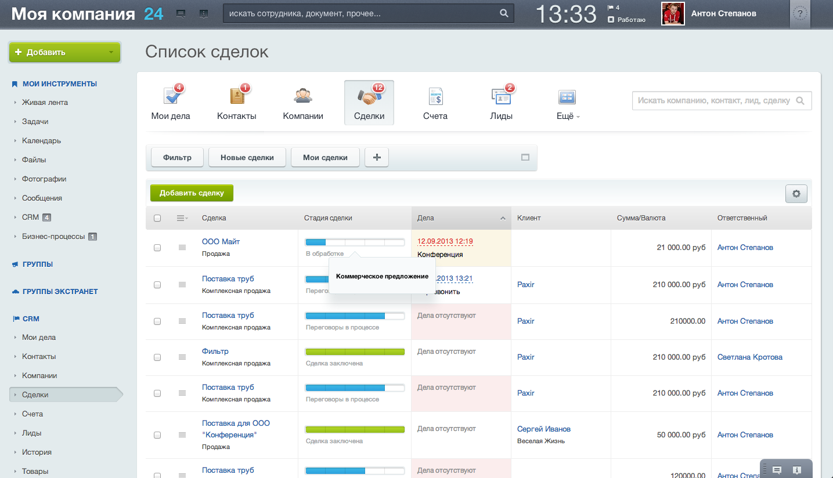
Управление сделками
Клиент готов сделать покупку? Переведите сделку на новую стадию.

Slide 46
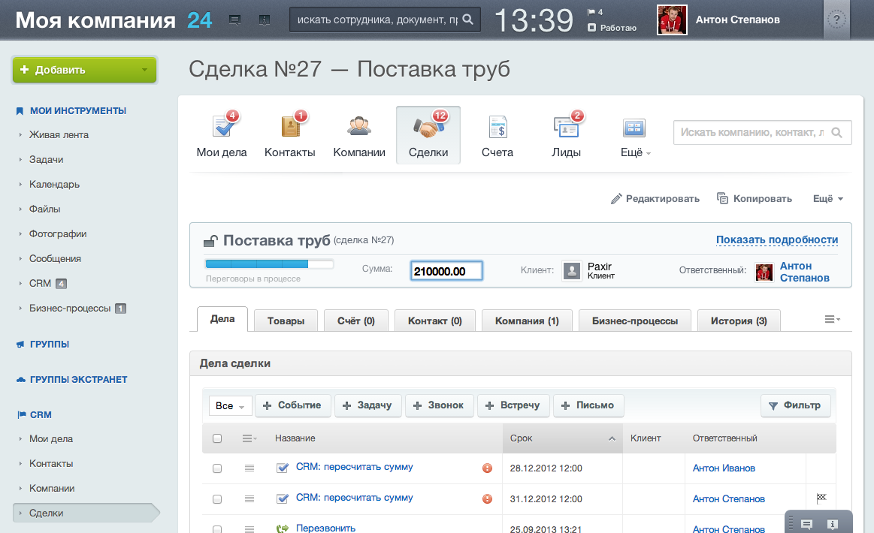
Укажите сумму сделки

Slide 47
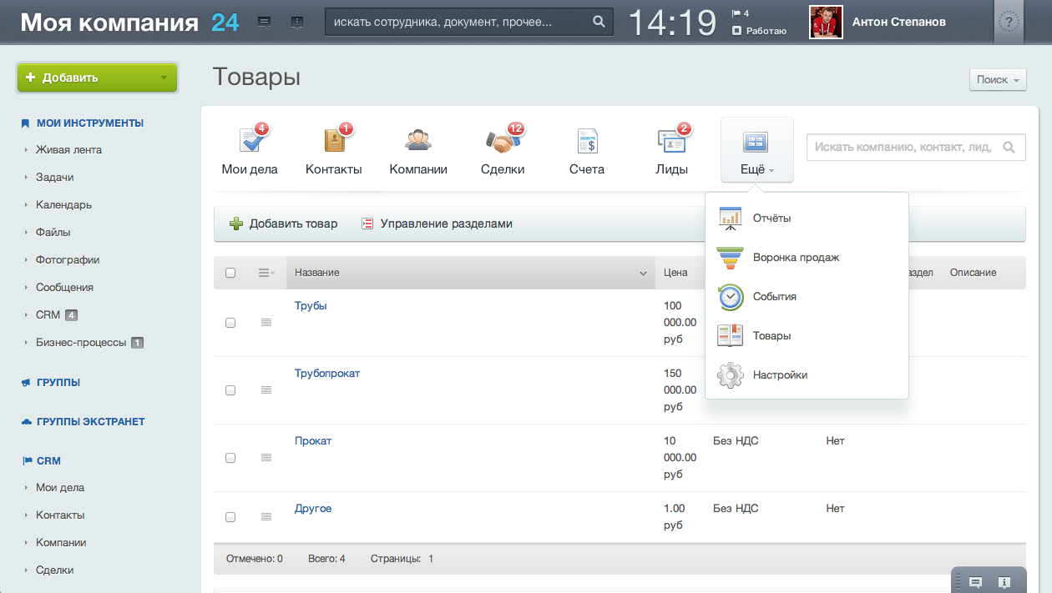
Товары для продажи
Создайте каталог товаров в CRM. Или загрузите товары автоматически из «1С» (в новой версии)

Slide 48
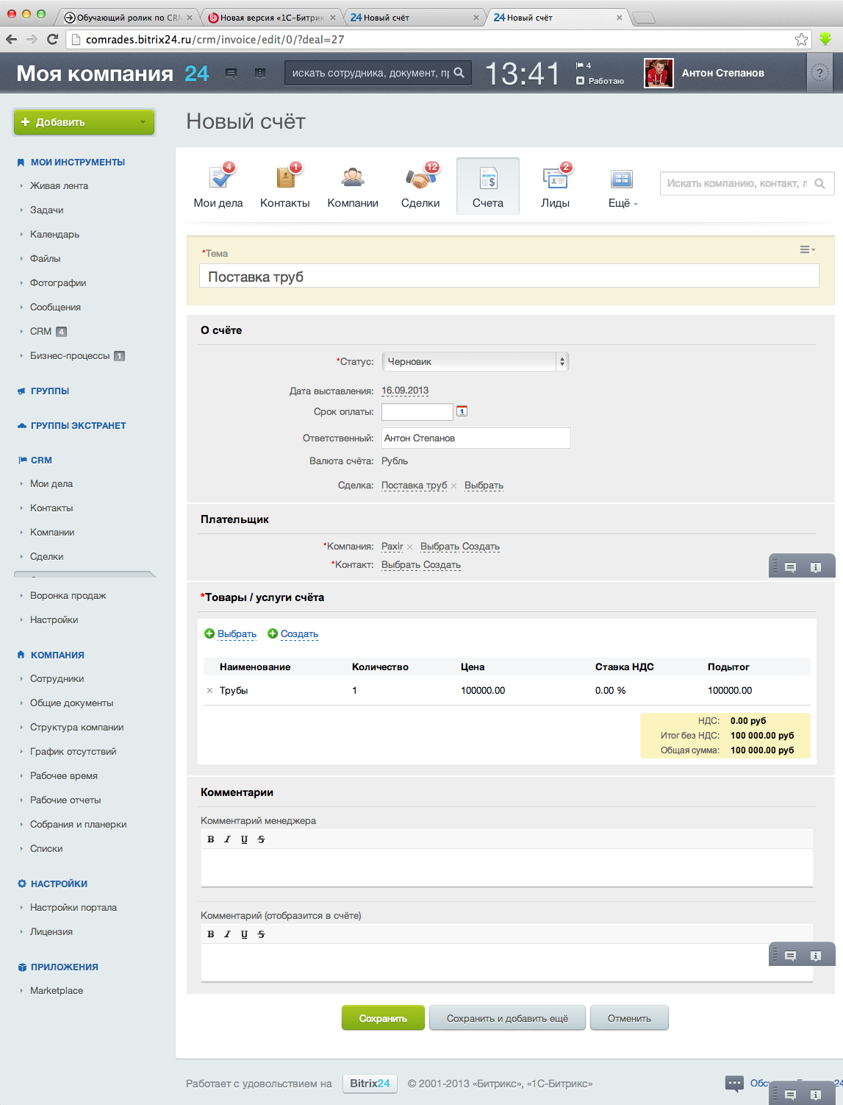
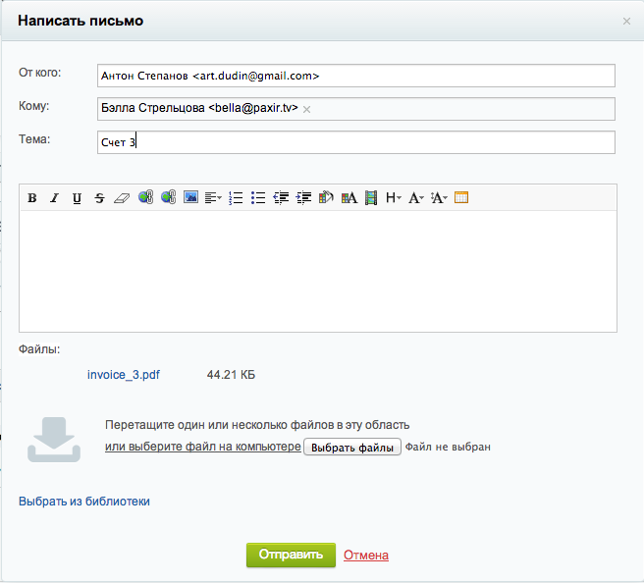
Выставление счетов
Клиент готов оплатить?
Подготовьте счет в CRM.
Отправьте счет клиенту по e-mail прямо из CRM.

Slide 49
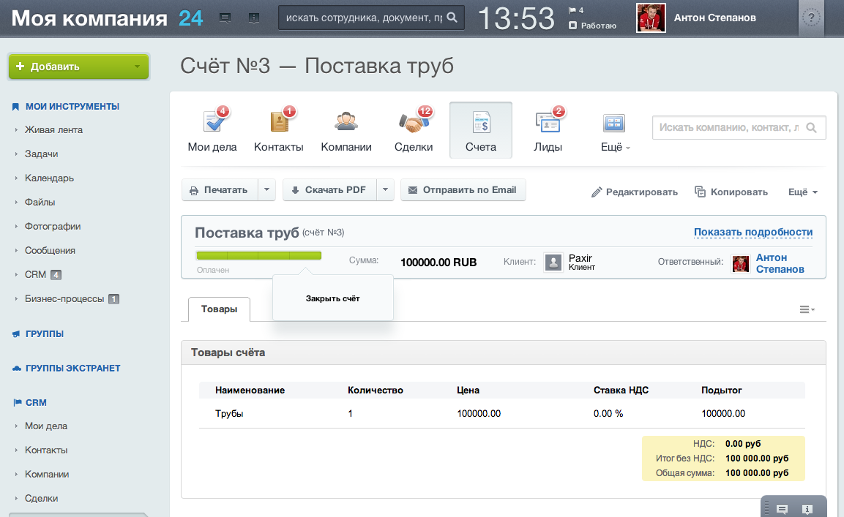
Оплата счета
Оплату счета можно подтвердить вручную или автоматически принять из «1С» (в новой версии «Битрикс24»)

Slide 50
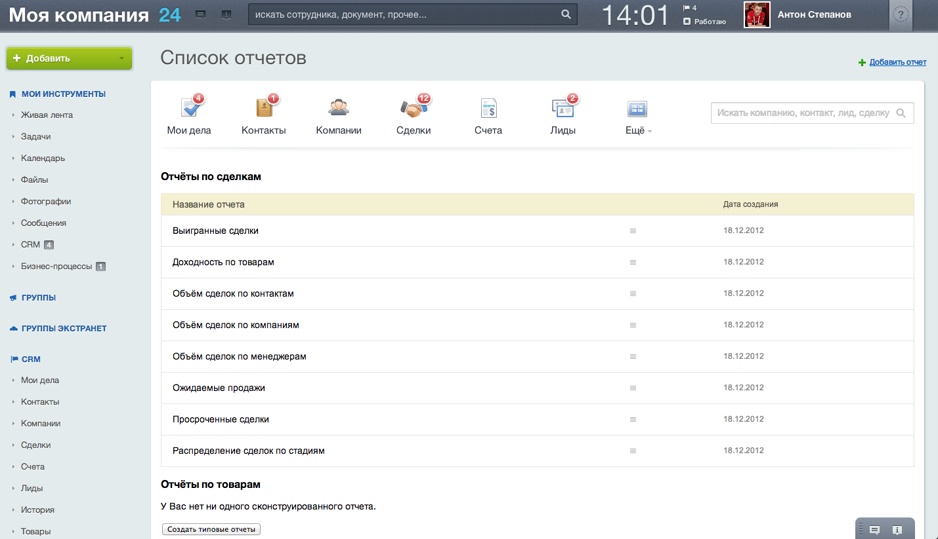
Отчеты
Следите за продажами и эффективностью работы менеджеров

Slide 51
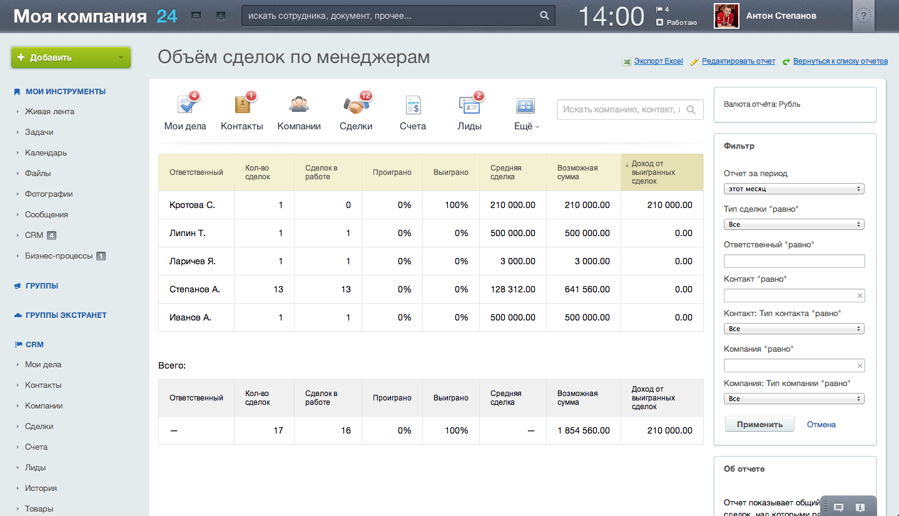

Slide 52
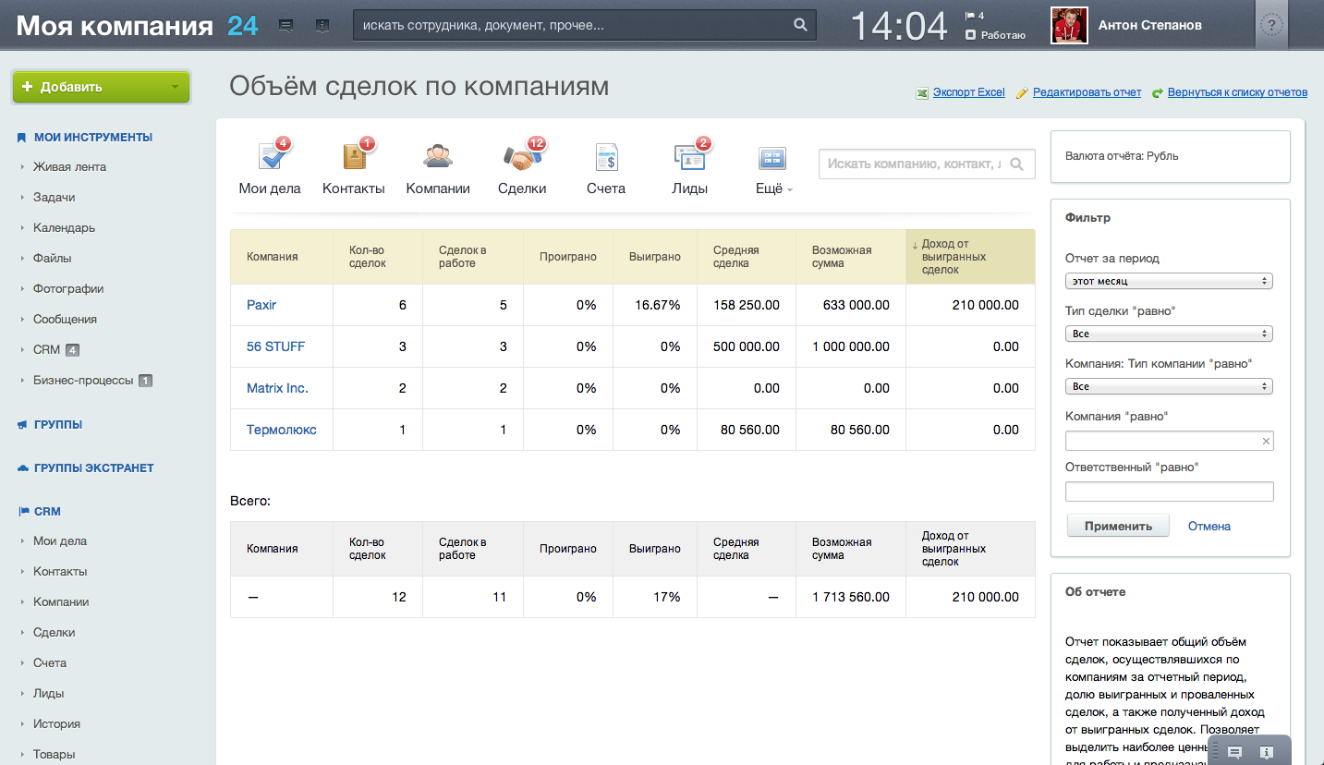

Slide 53
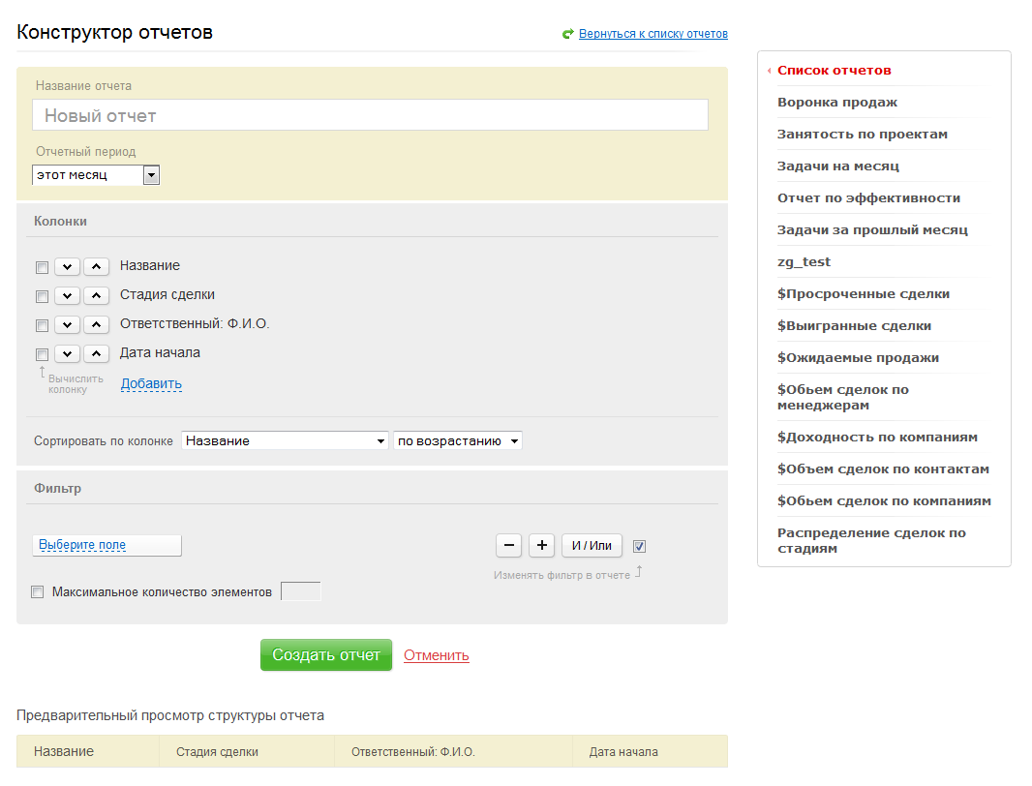
Конструктор отчетов в CRM
Дополнительно к 8 стандартным отчетам вы можете создавать любые свои.

Slide 54
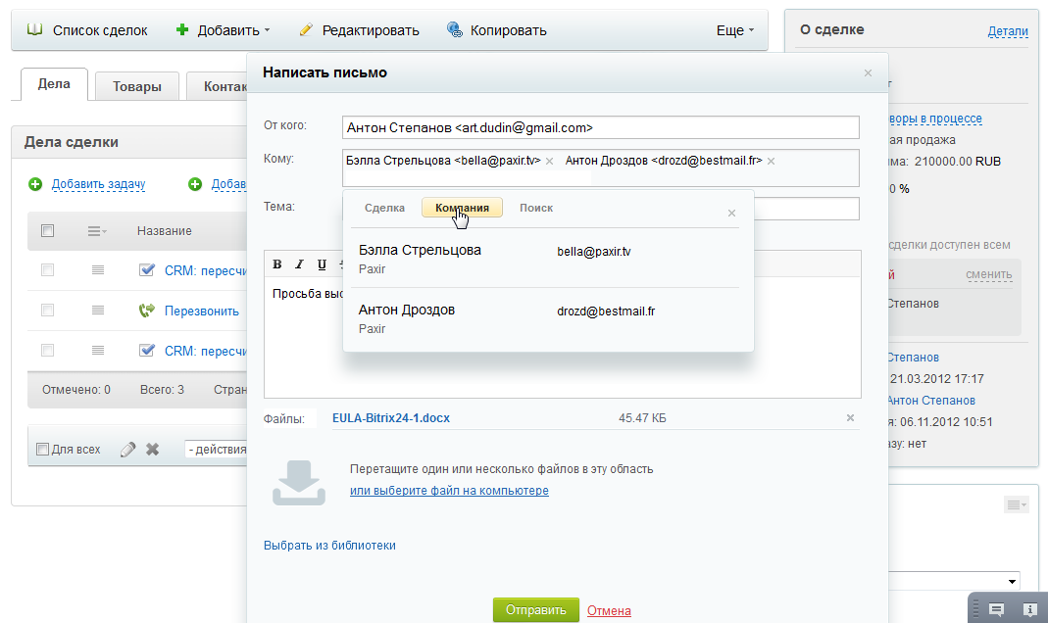
Поддержка отношений с постоянными клиентами
Поздравления с днем рождения
Напоминания об оплате, продлении
Выгодные персональные предложения
Звонки-опросы
E-mail рассылки с новыми предложениями, акциями

Slide 55
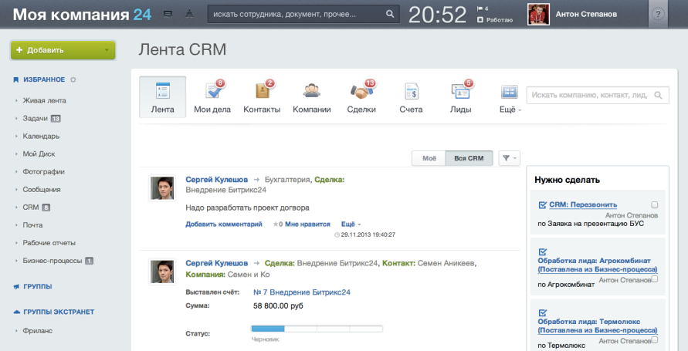
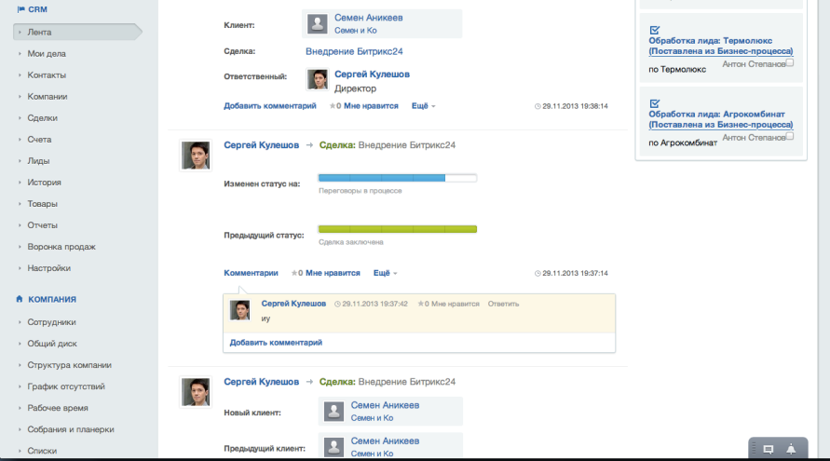
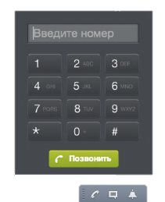
Живая лента в CRM
Удобно и просто фиксировать все, что происходит в CRM
Упрощает обучение и работу сотрудников
Наглядное представление хроники работы по каждому клиенту, сделке и работе всего отдела продаж в целом
Теперь менеджер сможет быстро отреагировать на любое событие в CRM
Легкое взаимодействие с коллегами при работе с клиентом
Отслеживайте важные сделки – вся работа в CRM прозрачна

Slide 56
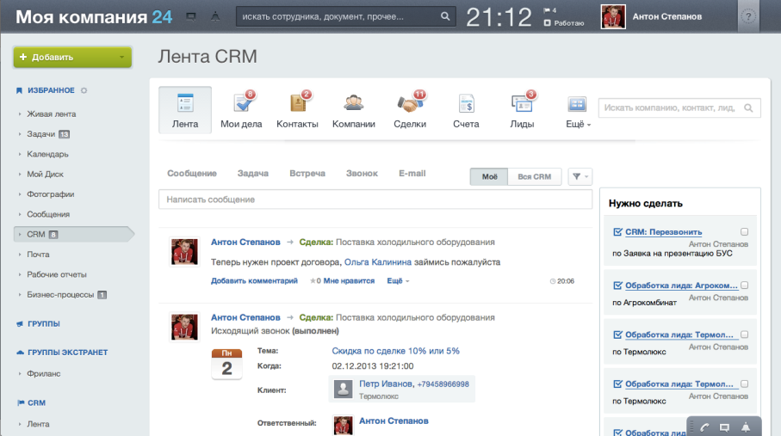
Новый уровень работы отдела продаж
«Живая лента» + CRM = новый уровень коммуникаций отдела продаж
Просто в освоении и использовании
Ускоряет процесс оформления сделок
Обеспечивает прозрачность всех процессов в отделе продаж
Хранит подробную историю общения с каждым клиентом, в том числе и запись исходящих звонков
Подробные отчеты о продажах и работе менеджеров

Slide 57
Мобильная CRM
Работа с CRM вне офиса
Полный цикл работы с CRM: от создания лида, работы со сделкой до выставления счета клиенту.
Находите контакты клиентов
Просматривайте историю сделок
Корректируйте сделки (состав товара) где и когда угодно
Выставляйте счета сразу после встречи с клиентом

Slide 58
Просмотр контактов клиента

Slide 59
Работа со сделками

Slide 60
Оформление счета
В новой версии

Slide 61
Мобильная CRM
Установите мобильное приложение «Битрикс24» на свой смартфон или планшет и всегда оставайтесь на связи!
Работайте с CRM откуда угодно - из аэропорта, кафе, из любой точки, где есть Интернет.

Slide 62
CRM и интернет-магазин
Вы можете быстро интегрировать интернет-магазины на платформе «1С-Битрикс» с CRM.
CRM

Slide 63
Возможности CRM в интернет-магазине
загрузка данных о заказах в CRM
регулярный двунаправленный обмен данными между интернет-магазином и CRM
обработка заказов прямо в CRM
объединение в CRM заказов из разных интернет-магазинов
бизнес-процесс для автоматического распределения «лидов» между менеджерами (например, в зависимости от суммы контракта)
«воронка» для оценки эффективности продаж
и многое другое
CRM

Slide 64
Развитие продаж
Отчеты по отказам
Аналитика брошенных корзин
Сбор отзывов, предложений

Slide 65
Подключение CRM за 2 минуты
www.bitrix24.ru
CRM бесплатно
на 12 сотрудников
на 1 интернет-магазин

Slide 66
Интернет-магазин + CRM + «1C»
CRM
Комплексное решение для построения эффективных интернет-продаж

Slide 67
Десктопное приложение
корпоративный бизнес-мессенджер
мгновенные уведомления о новых сообщениях, комментариях и лайках
список сотрудников
индикатор, кто в онлайне
запоминает логин пароль
сохраняет историю переписки
Скачать:
http://dl.bitrix24.com/b24/bitrix24_desktop.dmg
Скачать:
http://dl.bitrix24.com/b24/bitrix24_desktop.exe

Slide 68
Ваши данные – в безопасности
Шифрование данных (SSL)
Сетевые экраны / фильтры
Проактивная защита WAF
Физическое разделение данных разных клиентов
Повышенная защита дата-центров (SAS 70 Type II)
Разграничение прав доступа пользователей
Два независимых дата-центра в Amazon

Slide 69
Создайте свой «Битрикс24» за несколько минут!
Это быстро!
Не нужно устанавливать ПО
Не нужно внедрять
Не нужно учиться
Можно начать с бесплатного тарифа
Достаточно любого браузера.

Slide 70
Переход на «коробку»
С «Битрикс24» всегда можно перейти на коробочный продукт «1С-Битрикс: Корпоративный портал».
Коробочная версия обладает более широким функционалом, и может быть доработана для решения ваших уникальных задач.

Slide 71
Начните прямо сейчас: www.bitrix24.ru

Slide 72
Про работу… с удовольствием!
www.socialintranet.ru

Slide 73
Вопросы?

